Slide 1
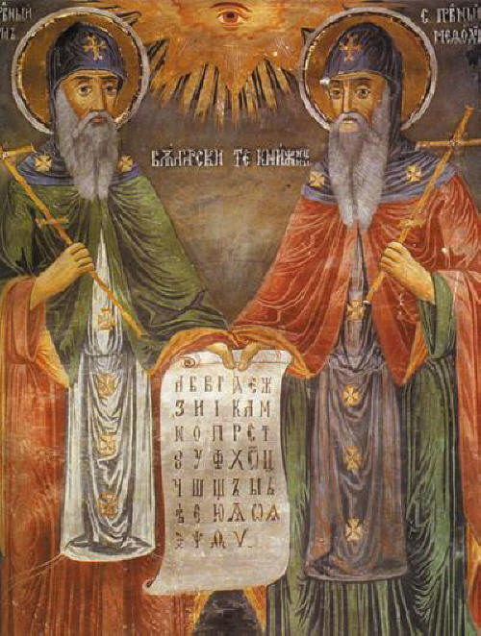
З. Зограф. Святі Кирило і Мефодій (1848)

Slide 2
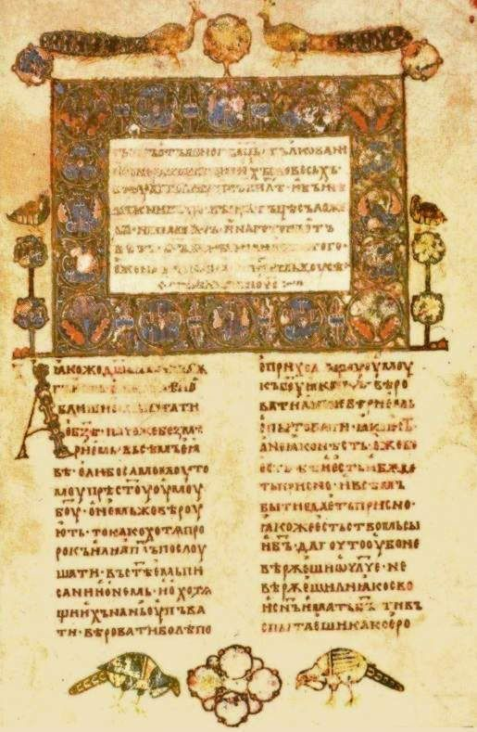
Сторінка «Ізбоника Святослава»

Slide 3
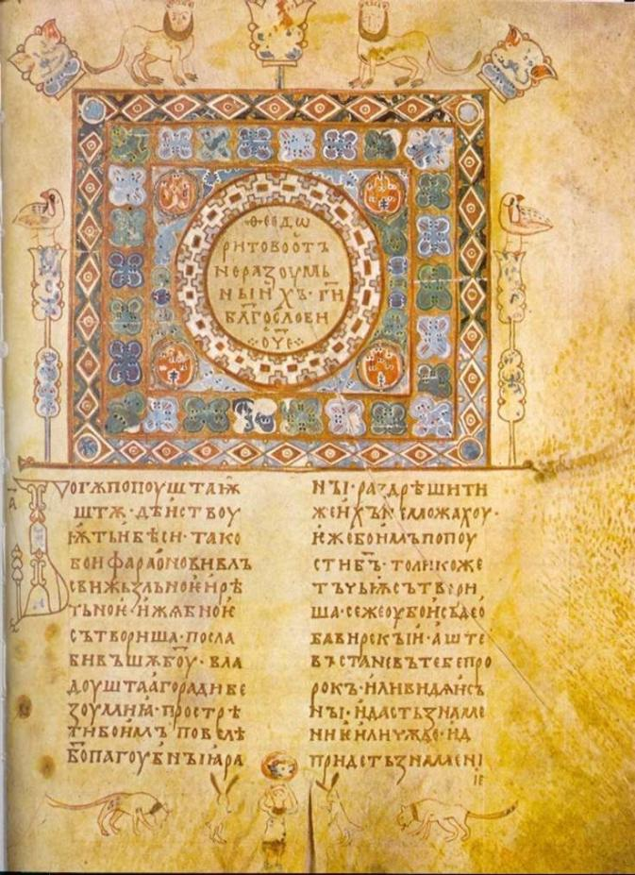
Сторінка «Ізбоника Святослава»

Slide 4
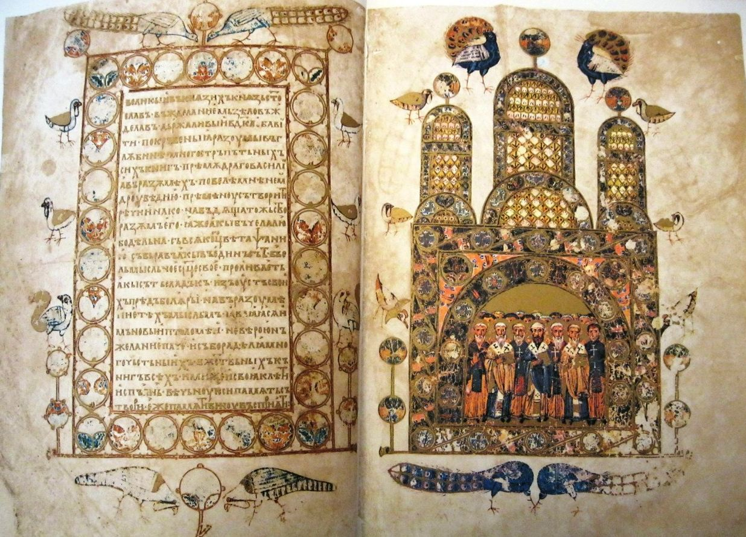
Сторінка «Ізбоника Святослава»

Slide 5
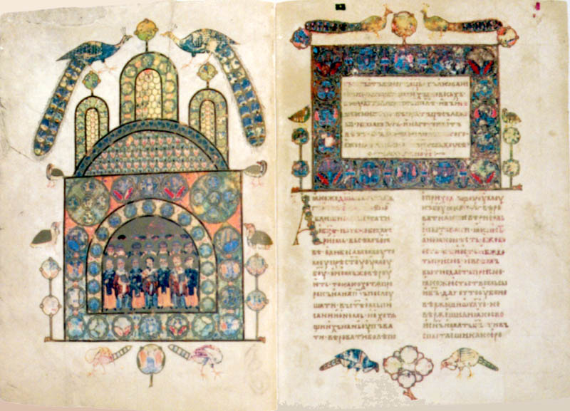
Сторінка «Ізбоника Святослава»

Slide 6
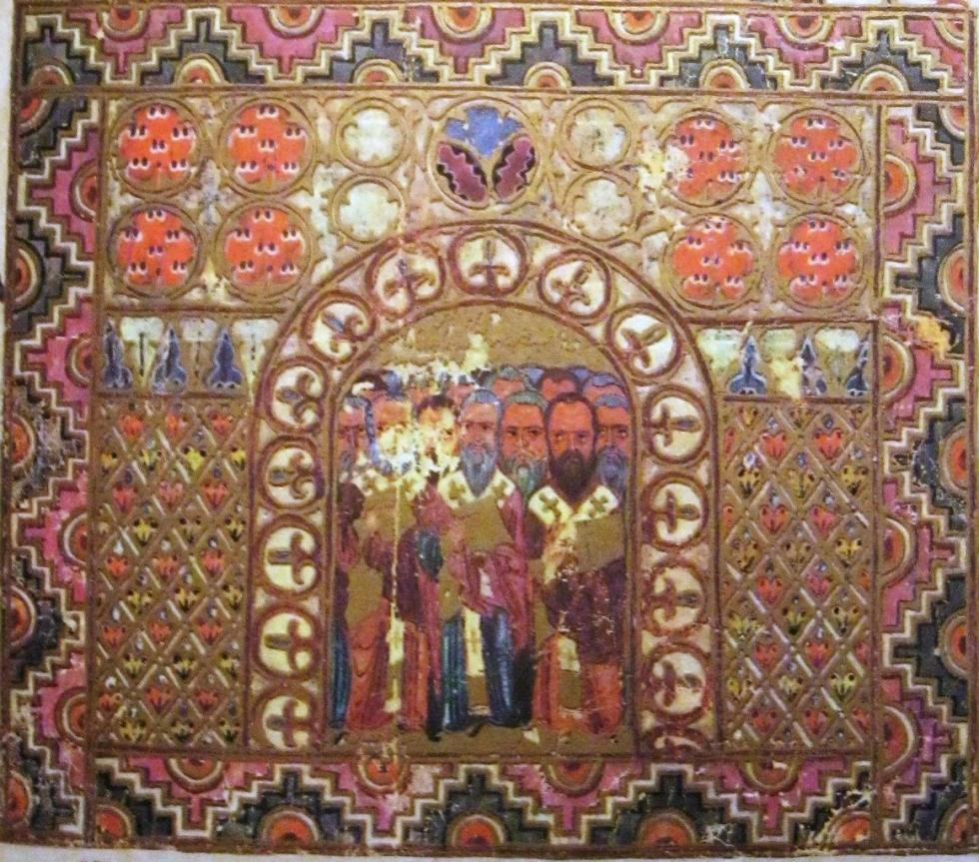
Фрагмент оформлення «Ізбоника Святослава»

Slide 7
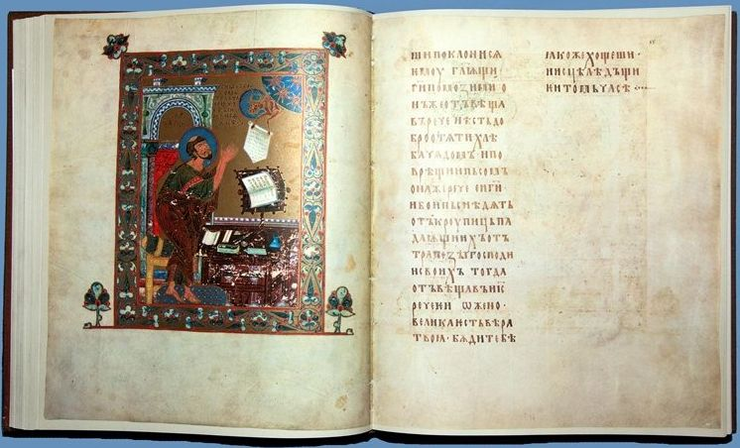
Сторінки «Остромирового Євангелія»

Slide 8
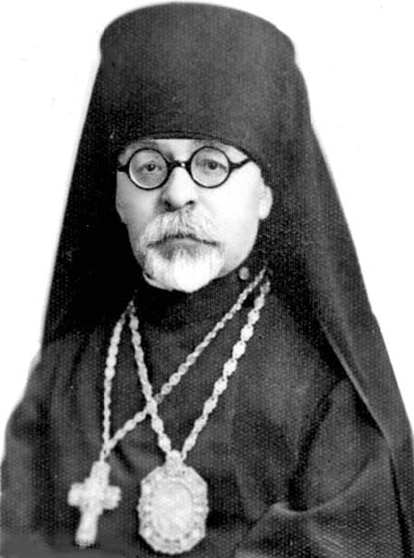
Митрополит Іларіон (Іван Огієнко, 1882–1972) — український учений, громадський і церковний діяч, перекладач Біблії українською мовою.

Slide 9
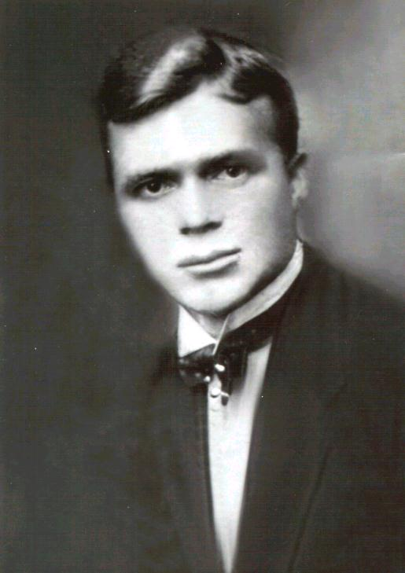
Іван Хоменко (1892–1981) — перекладач Біблії українською мовою.

Slide 10
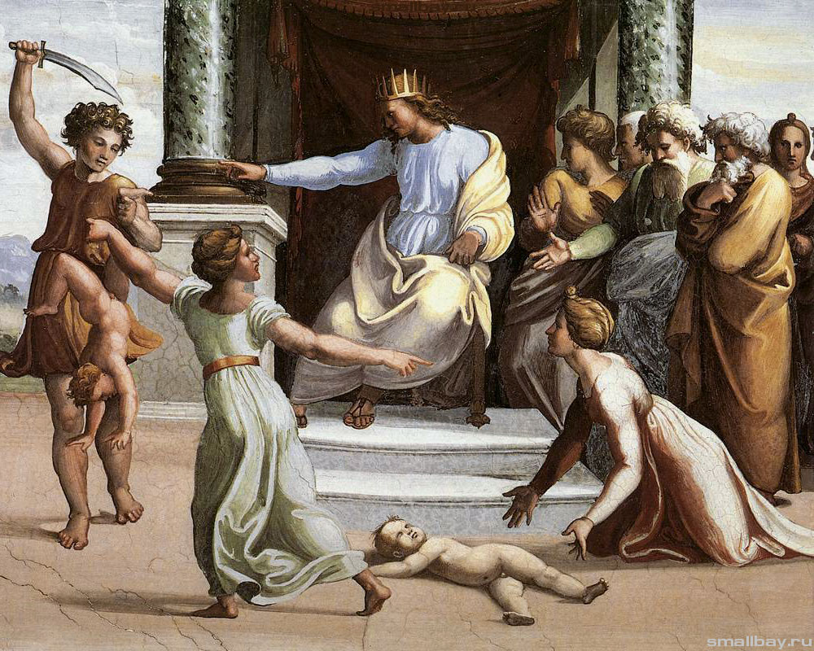
Рафаель Санті. Суд Соломона (1511)

Slide 11
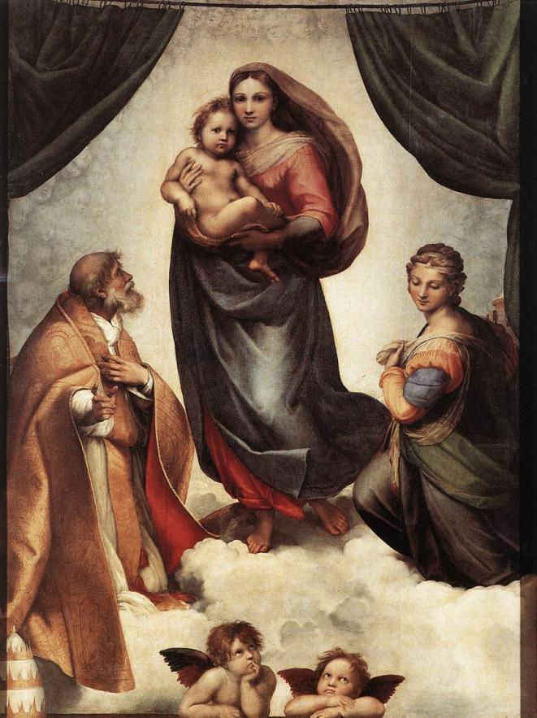
Рафаель Санті. Сікстинська Мадонна (1514)

Slide 12
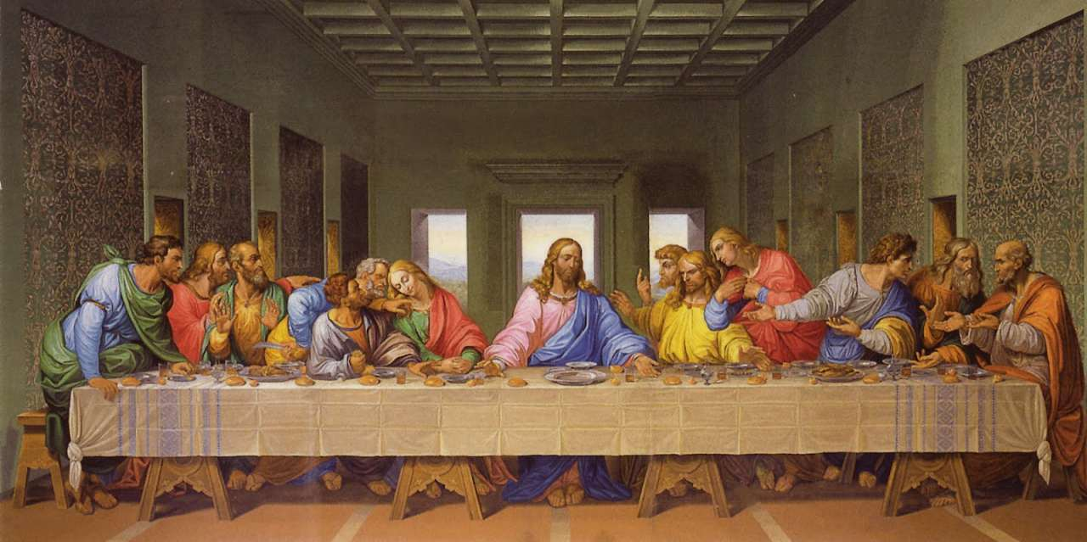
Леонардо да Вінчі. Таємна вечеря (1495–1497)

Slide 13
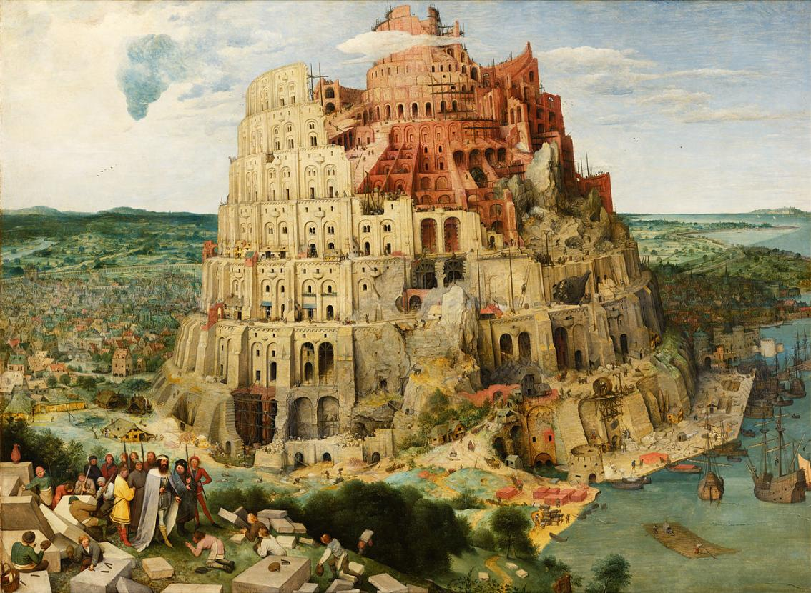
П. Брейгель Старший. Вавилонська вежа (1563)

Slide 14
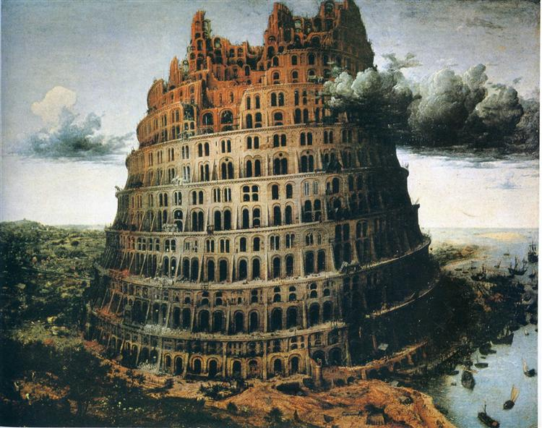
П. Брейгель Старший. Маленька Вавилонська вежа (1563)

Slide 15
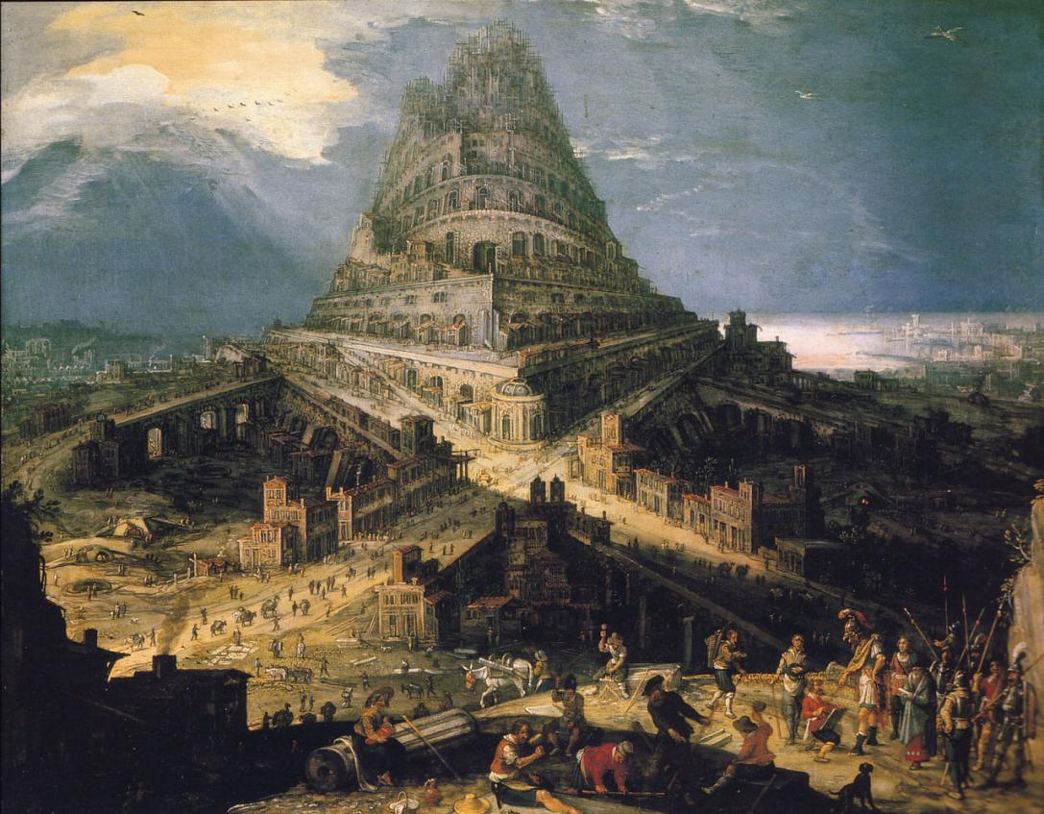
Х. ван Клеве Вавилонська вежа (1589)

Slide 16
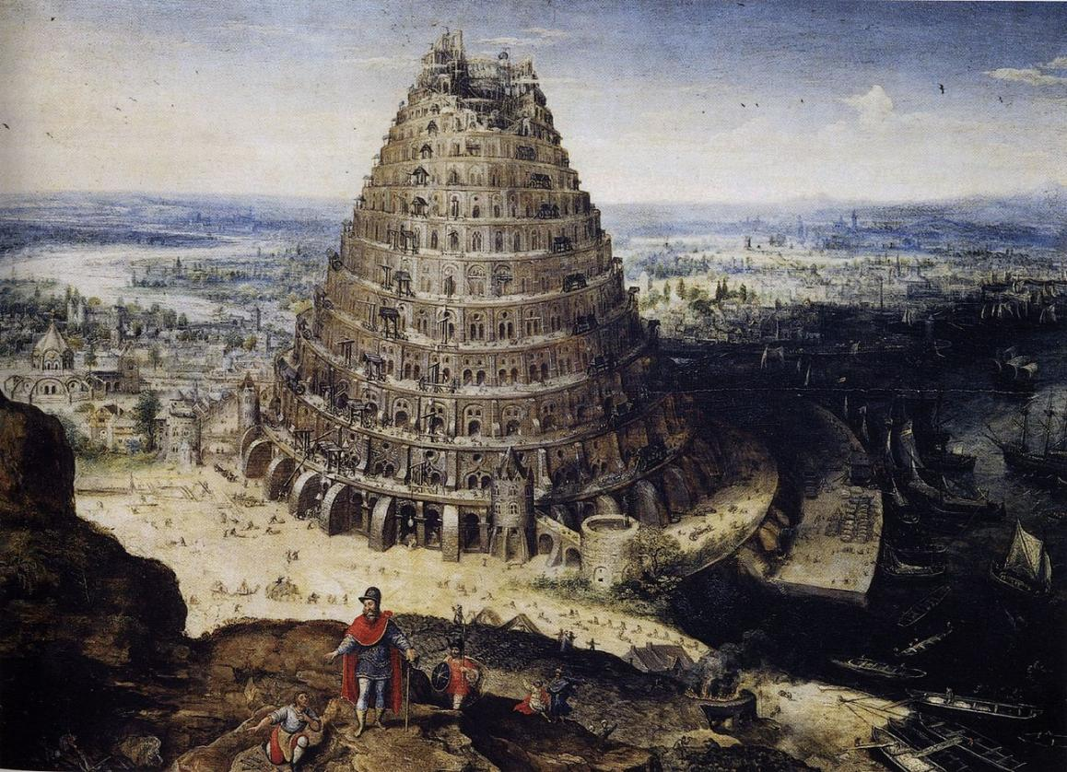
Х. ван Фалькенборх. Вавилонська вежа (1594)

Slide 17
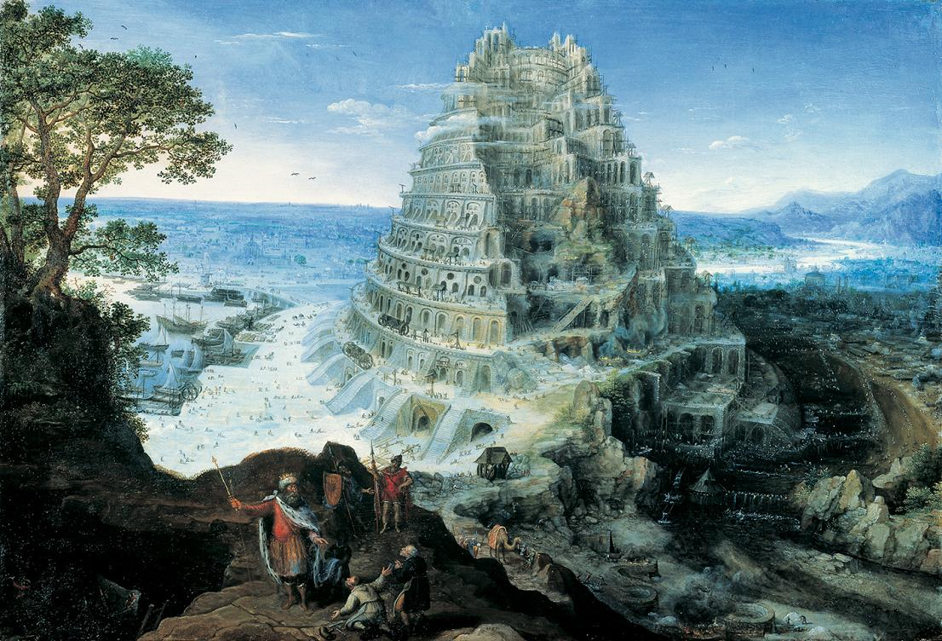
Х. ван Фалькенборх. Вавилонська вежа (1595)

Slide 18
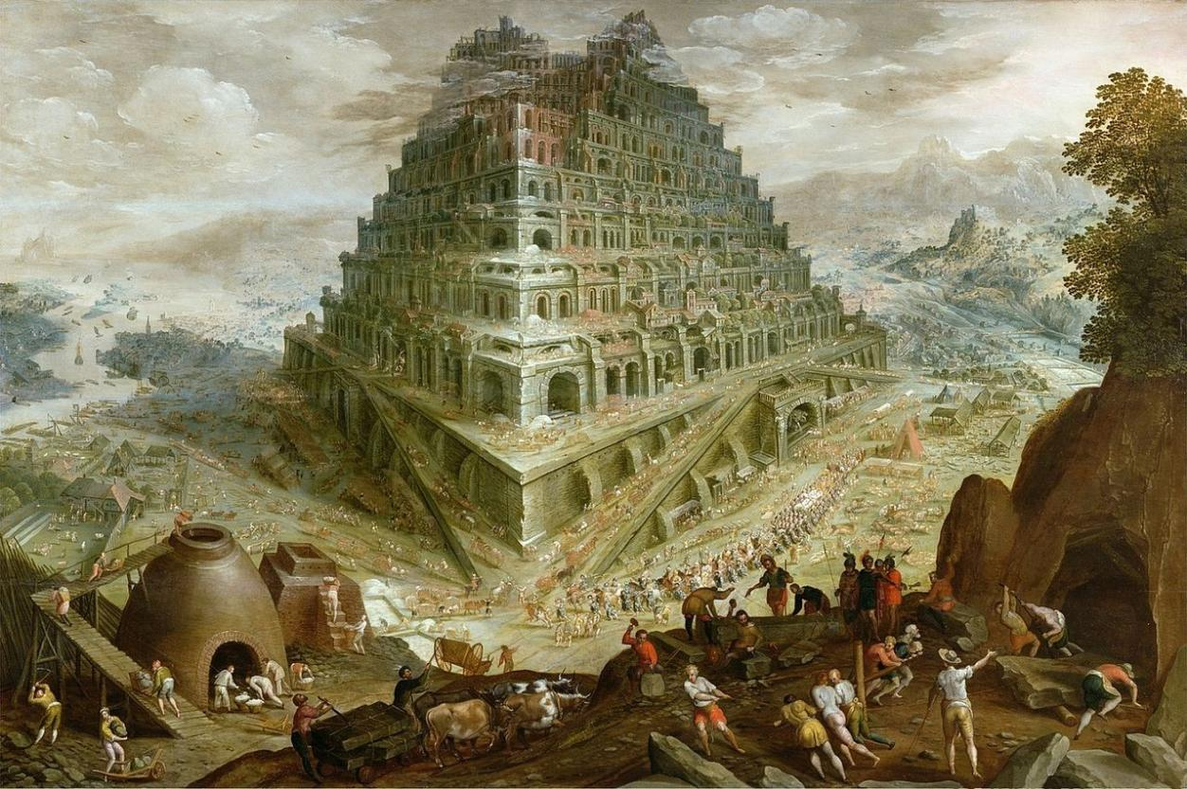
Х. ван Фалькенборх. Вавилонська вежа (1600)

Slide 19
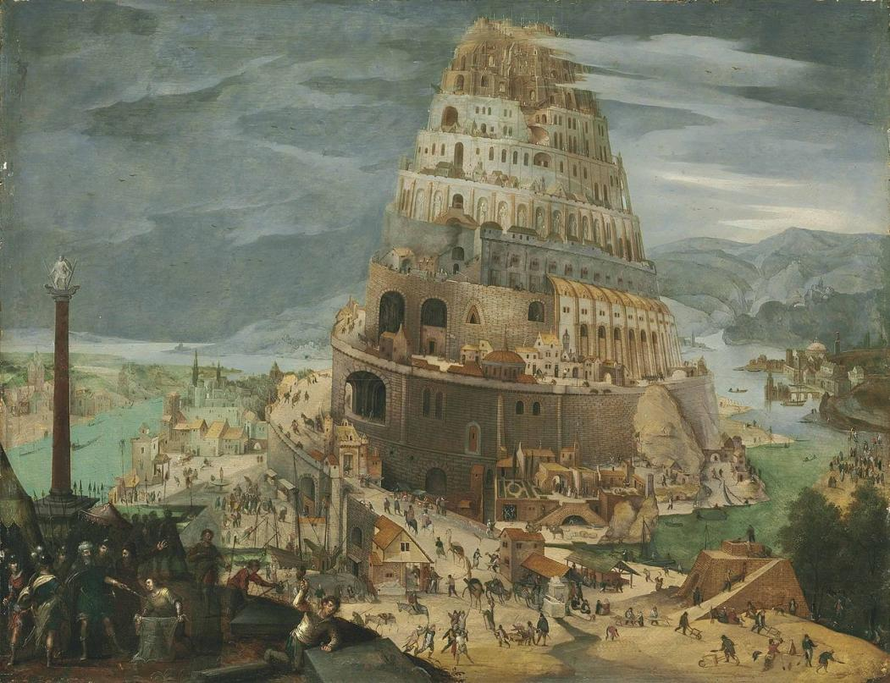
А. Гріммер. Вавилонська вежа (1604)

Slide 20
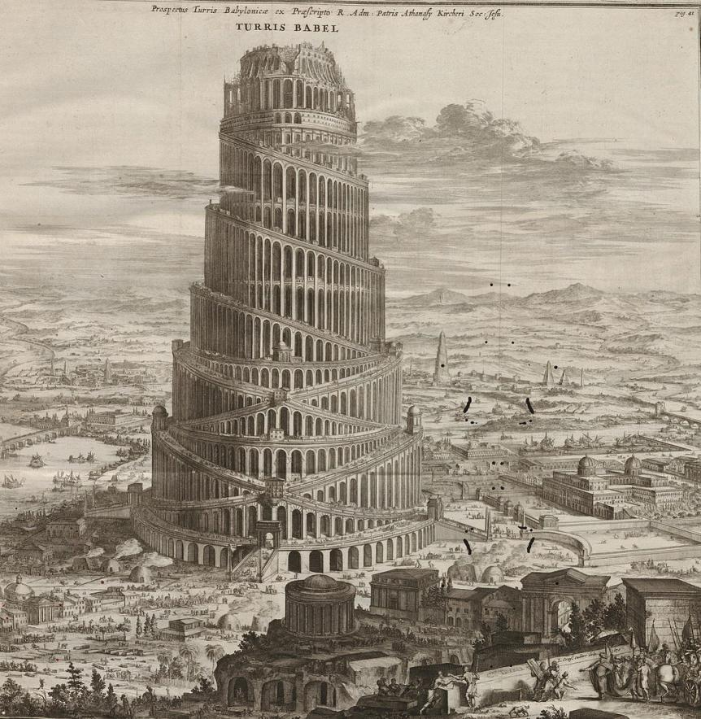
А. Кірхер. Вавилонська вежа (1679)

Slide 21
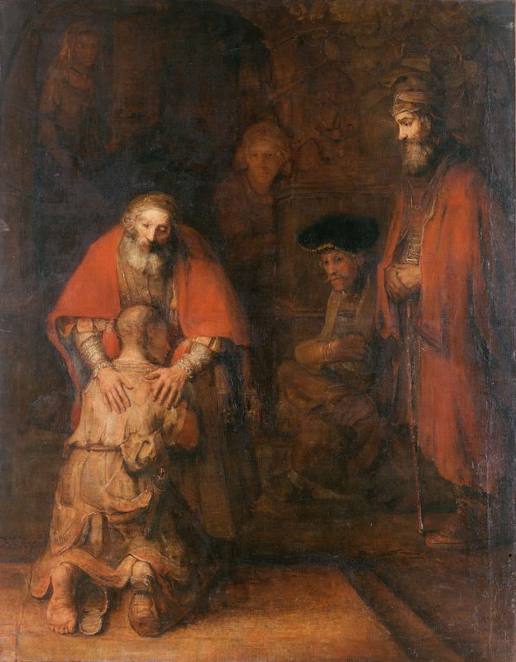
Рембрандт. Повернення блудного сина (1669)

Slide 22
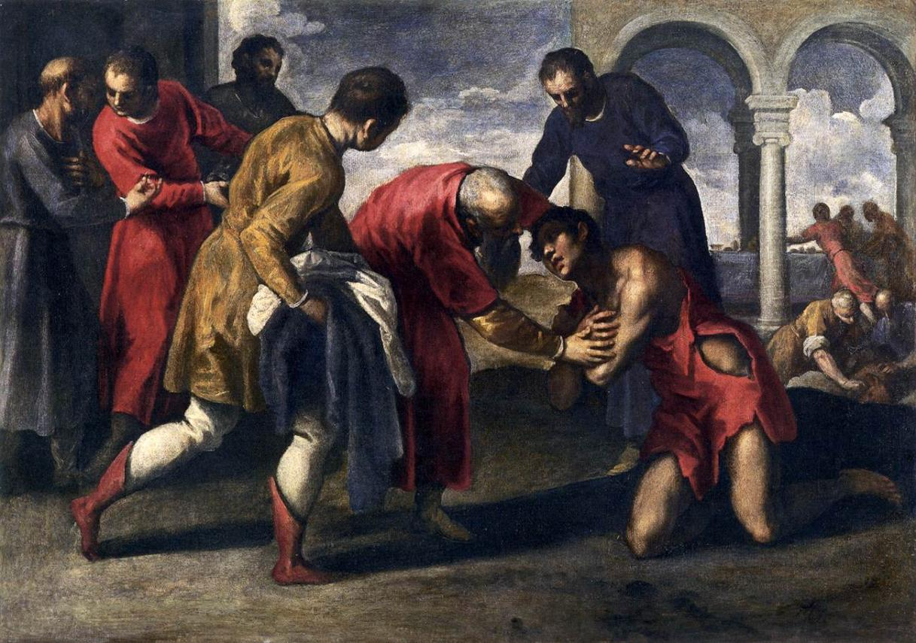
Дж. Пальма. Повернення блудного сина (1595)

Slide 23
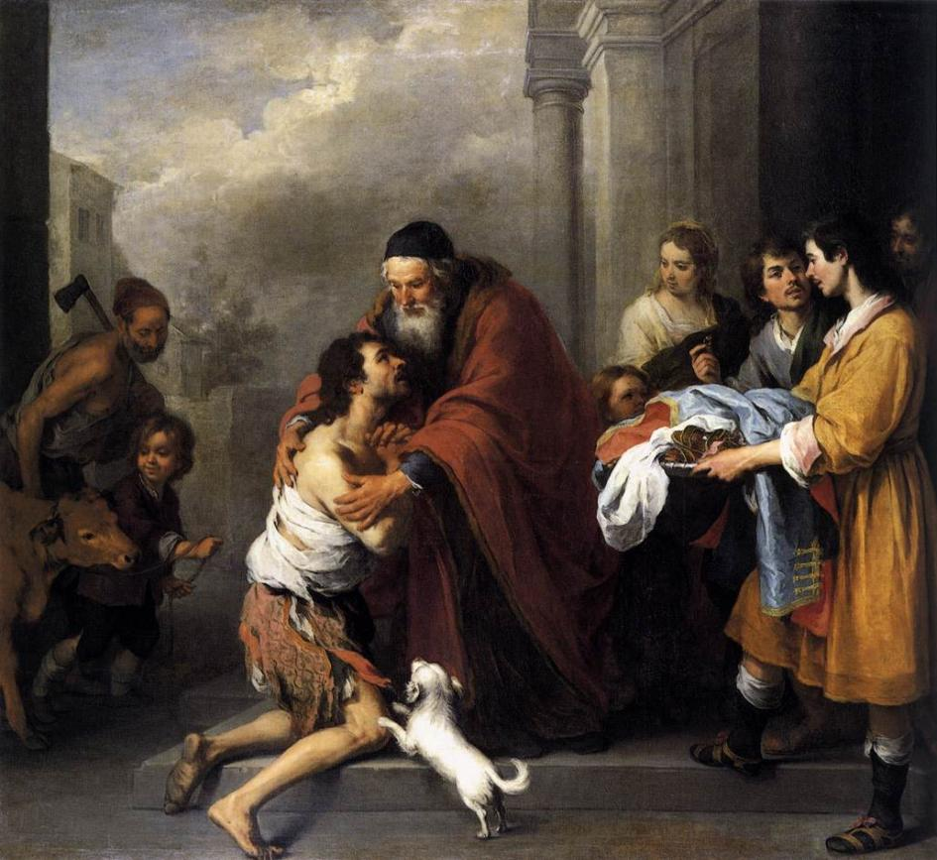
Б. Мурільйо. Повернення блудного сина (1667–1670)

Slide 24
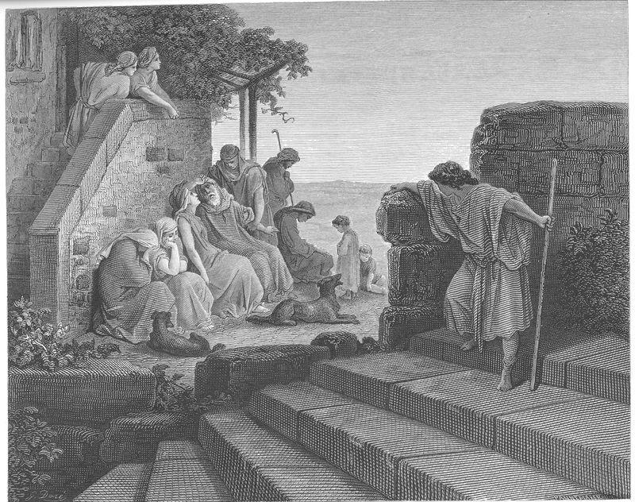
Г. Доре. Повернення блудного сина (1864–1866)

Slide 25
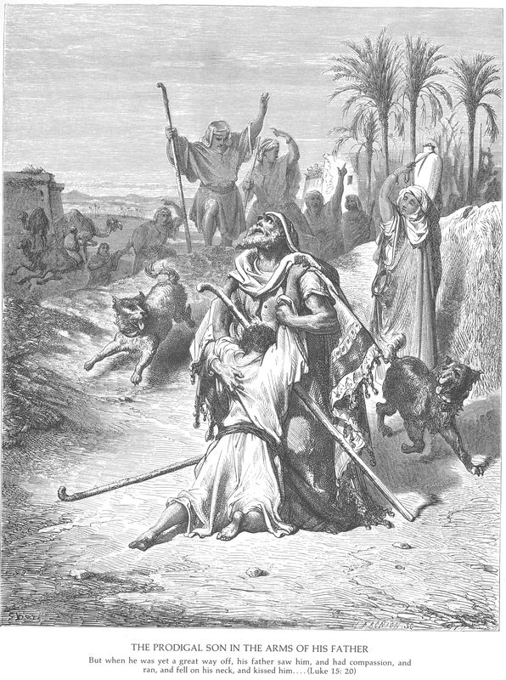
Г. Доре. Блудний син у батькових обіймах (1864–1866)

Slide 26
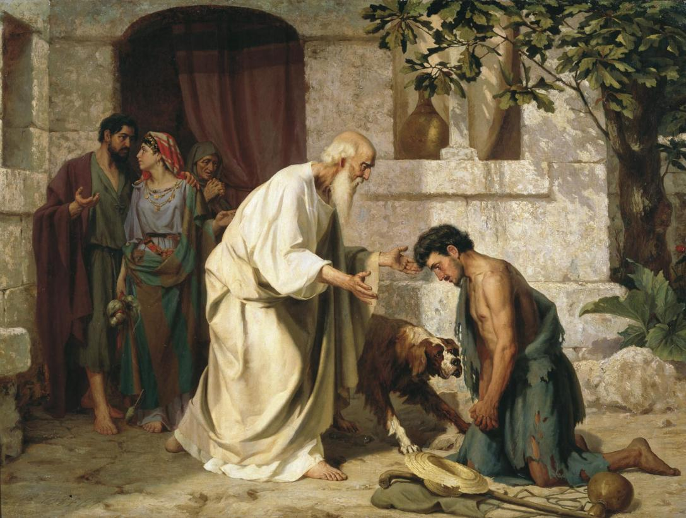
М. Лосєв. Блудний син (1882)

Slide 27
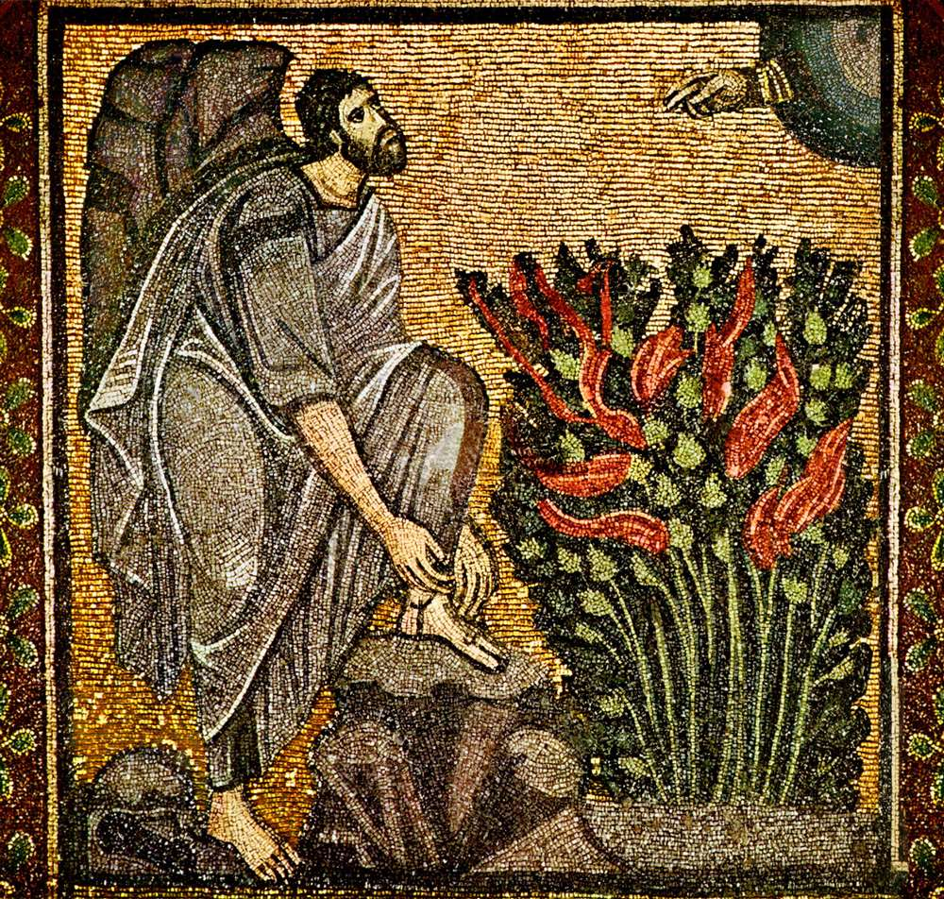
Мойсей перед неопалимою купиною (візантійська мозаїка з монастиря св. Катерини на Синаї, VI ст.)

Slide 28
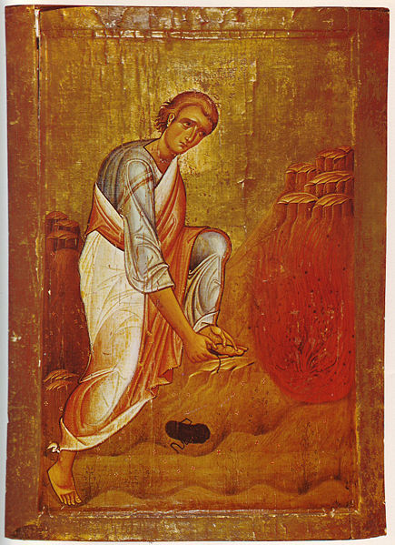
Мойсей перед неопалимою купиною (ікона з монастиря св. Катерини на Синаї; Візантія, XIII ст.)

Slide 29
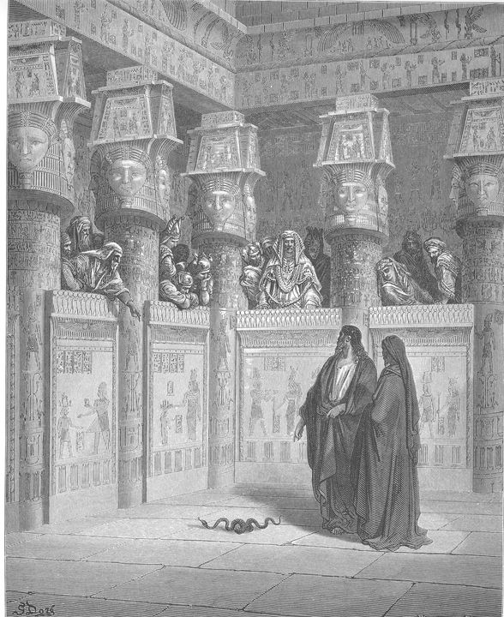
Г. Доре. Мойсей і Аарон перед фараоном (1864–1866)

Slide 30
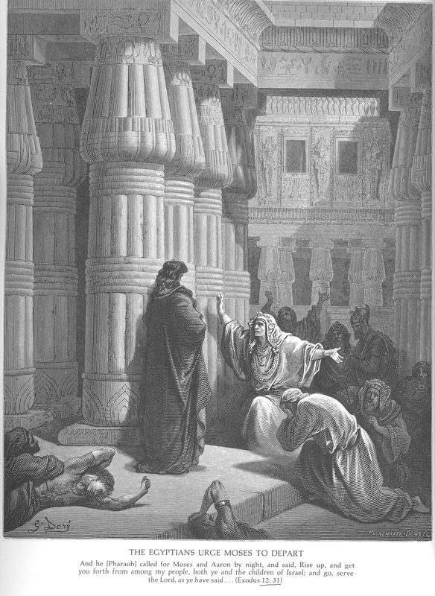
Г. Доре. Єгиптяни просять Мойсея залишити Єгипет (1864–1866)

Slide 31
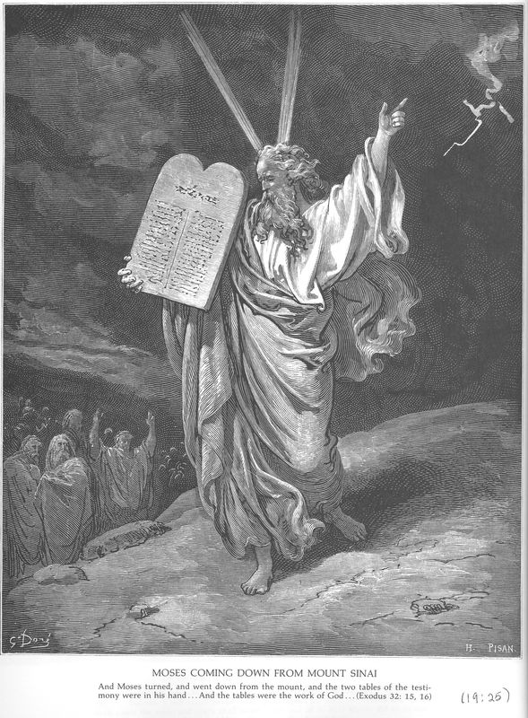
Г. Доре. Мойсей спускається з гори Синай (1864–1866)

Slide 32
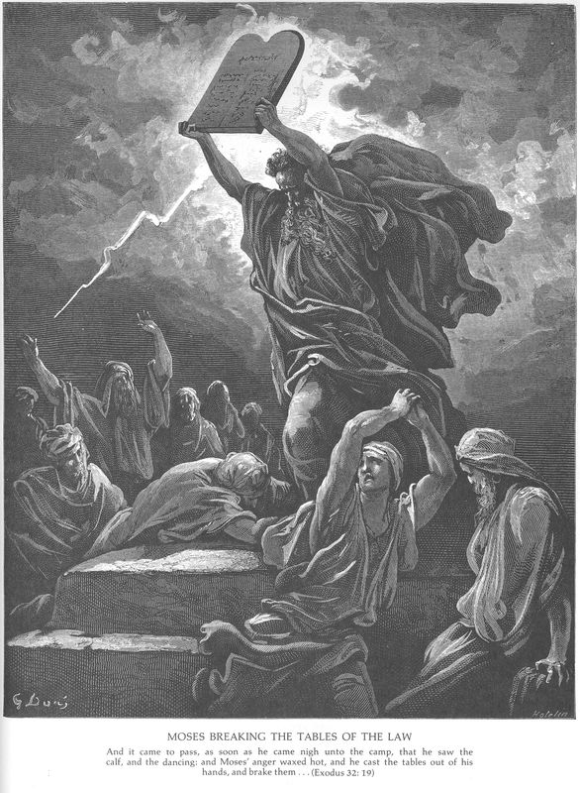
Г. Доре. Мойсей розбиває скрижалі Закону (1864–1866)

Slide 33
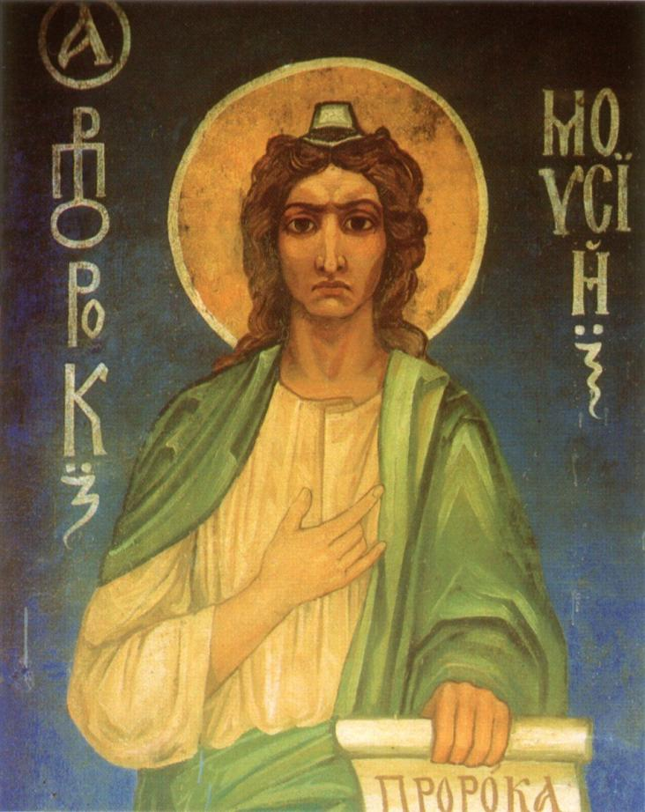
М. Врубель. Святий Мойсей (фрагмент фрески з Кирилівської церкви в Києві, 1884)

Slide 34
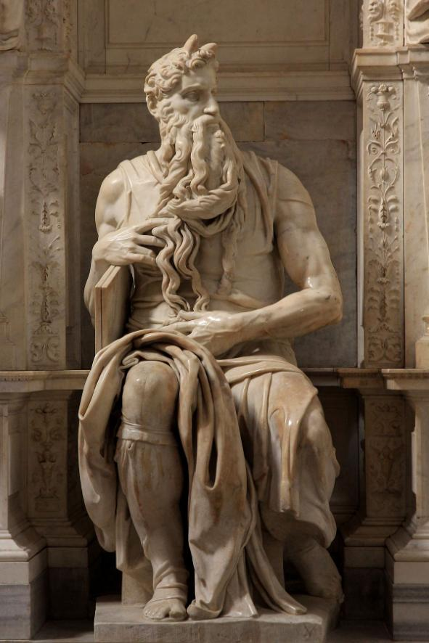
Мікеланджело Буонарроті. Мойсей (1513–1515)

Slide 35
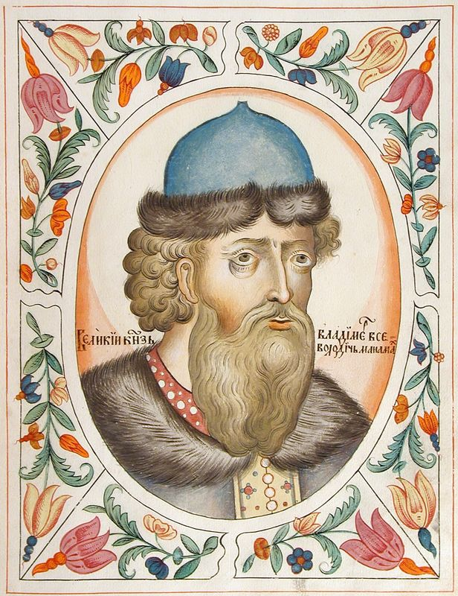
Володимир Мономах (портрет роботи невідомого автора)

Slide 36
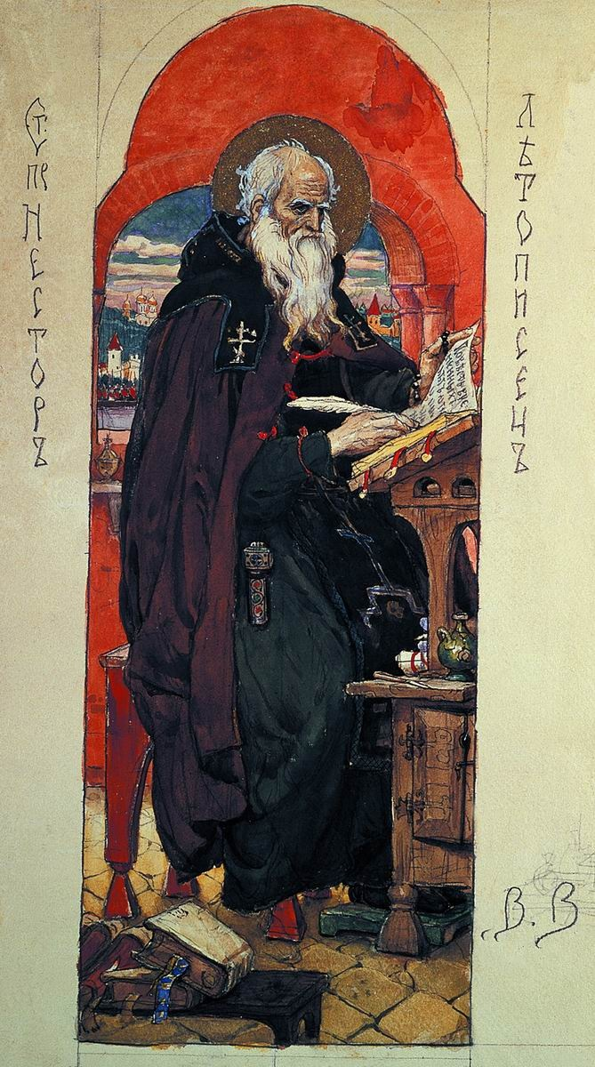
В. Васнецов. Нестор-літописець (1885–1896)

Slide 37
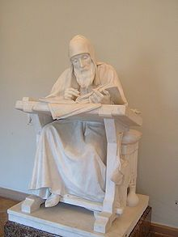
М. Антокольський. Пам’ятник Нестору-літописцю (1890)

Slide 38
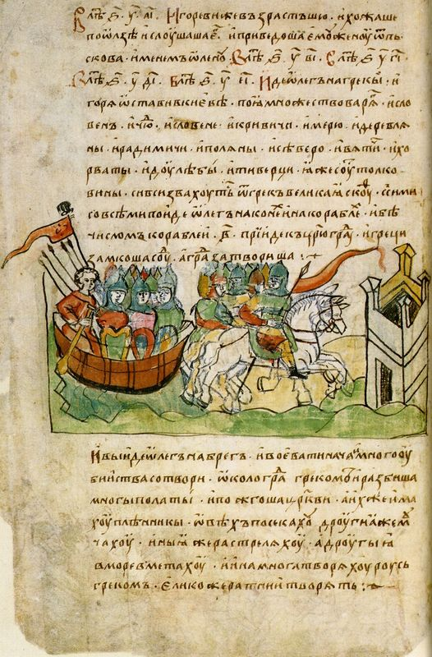
Сторінка «Повісті временних літ»

Slide 39
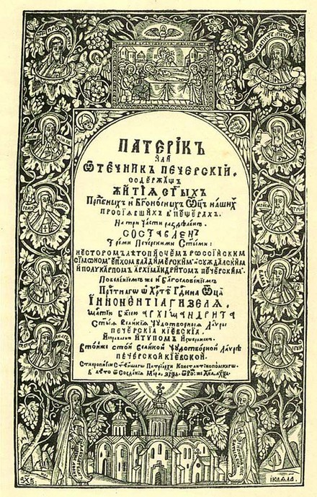
Титульна сторінка «Києво-Печерського патерика»

Slide 40
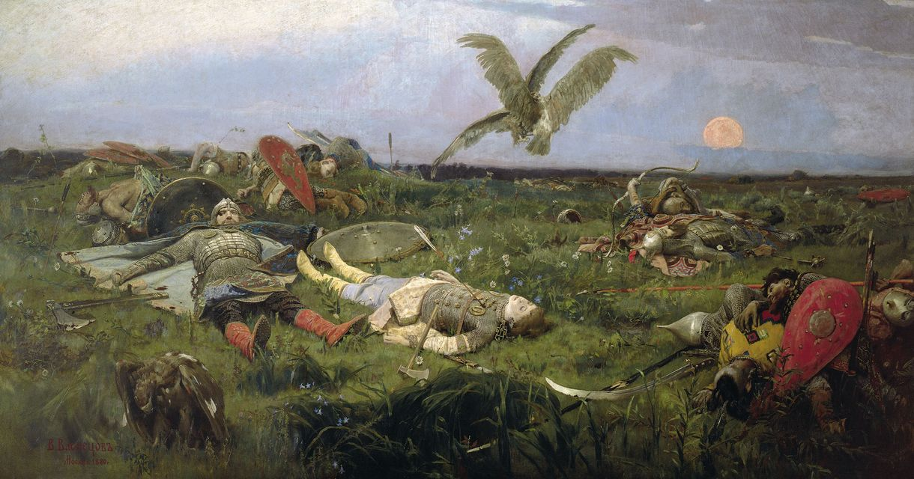
В. Васнецов. Після побоїща Ігоря Святославича з половцями (1880)

Slide 41
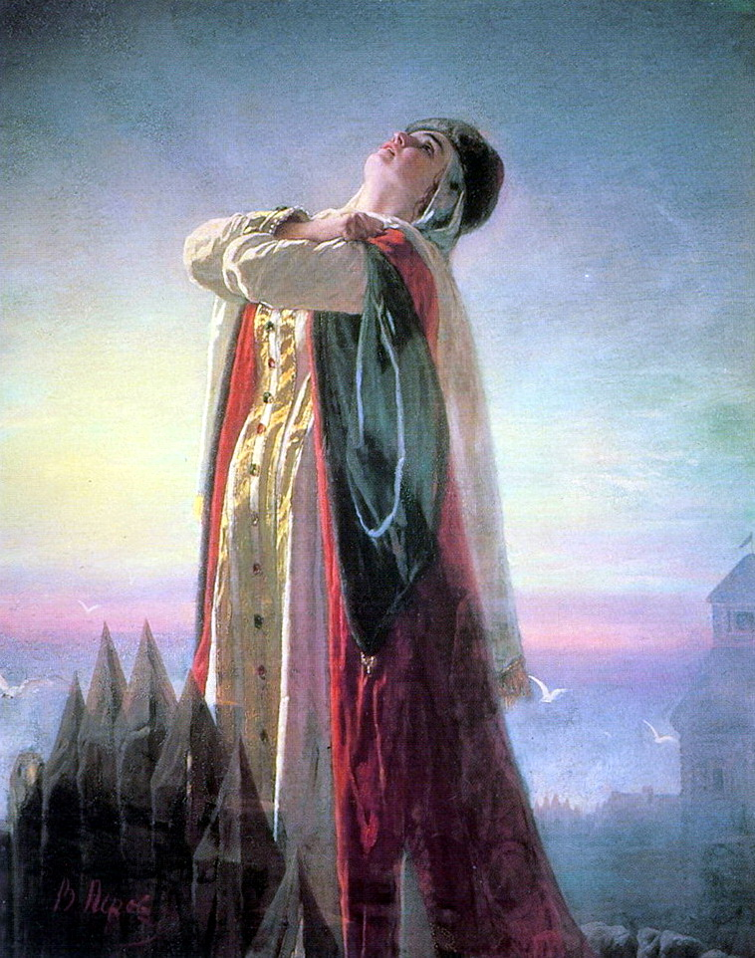
В. Перов. Плач Ярославни (1881)

Slide 42
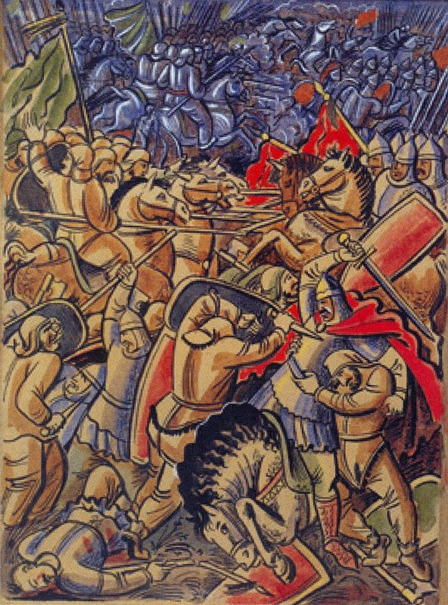
І. Падалка. Слово о полку Ігоревім (1928)

Slide 43
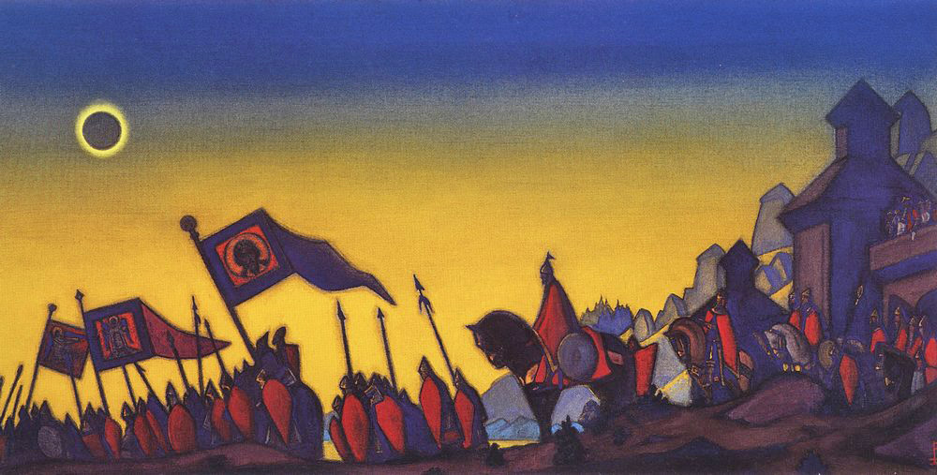
М. Реріх. Похід князя Ігоря (1942)

Slide 44
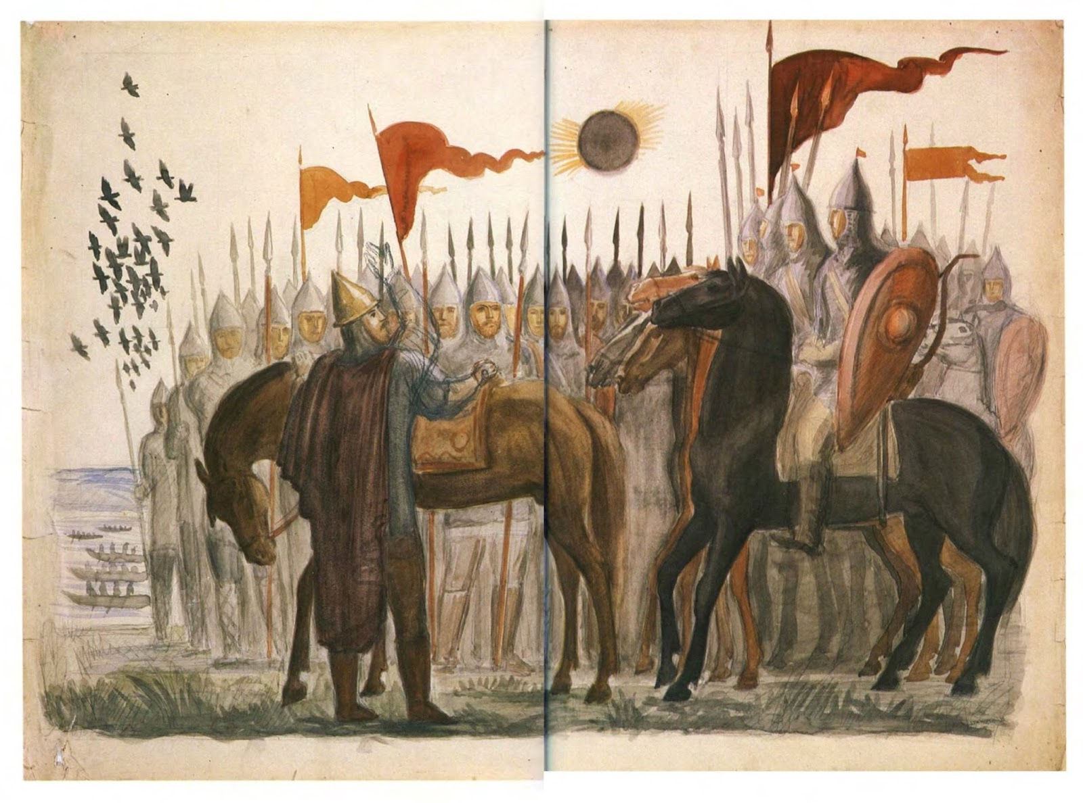
В. Фаворський. Слово о полку Ігоревім (1952)

Slide 45
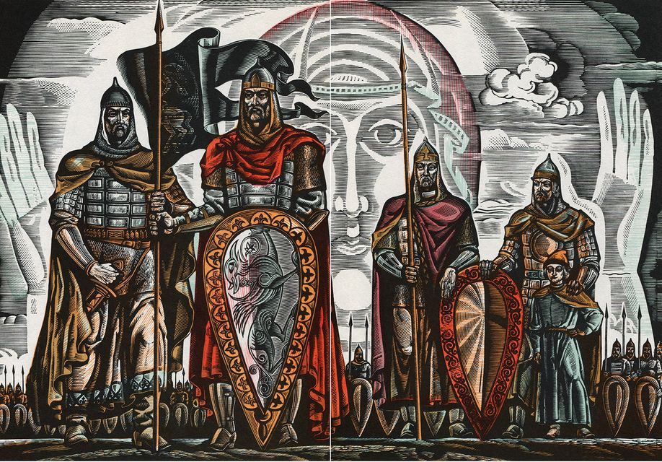
В. Лопата. Слово о полку Ігоревім (1986)

Slide 46
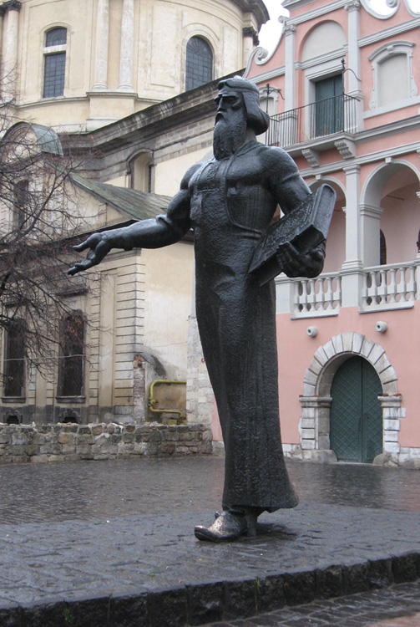
Пам’ятник Іванові Федорову у Львові (архітектор А. Консулов, скульптори В. Борисенко, В. Подольський; 1977)

Slide 47
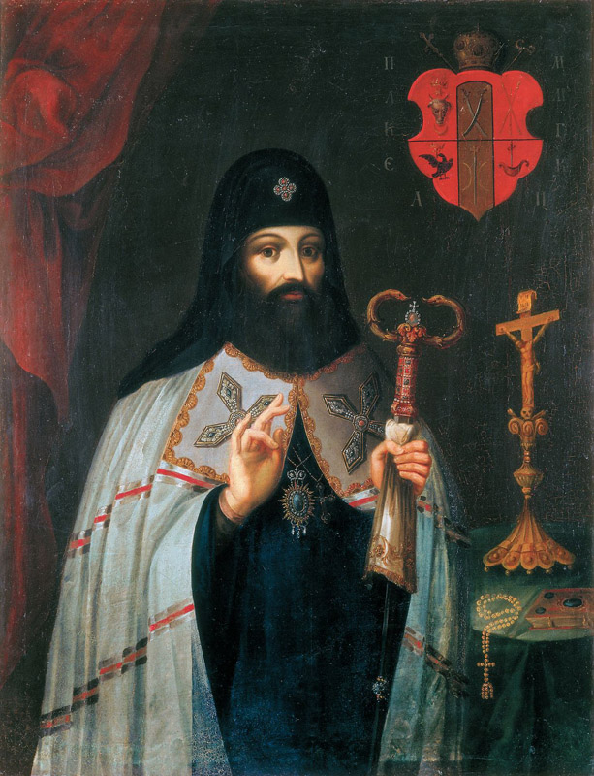
Портрет митрополита Петра Могили (автор невідомий)

Slide 48
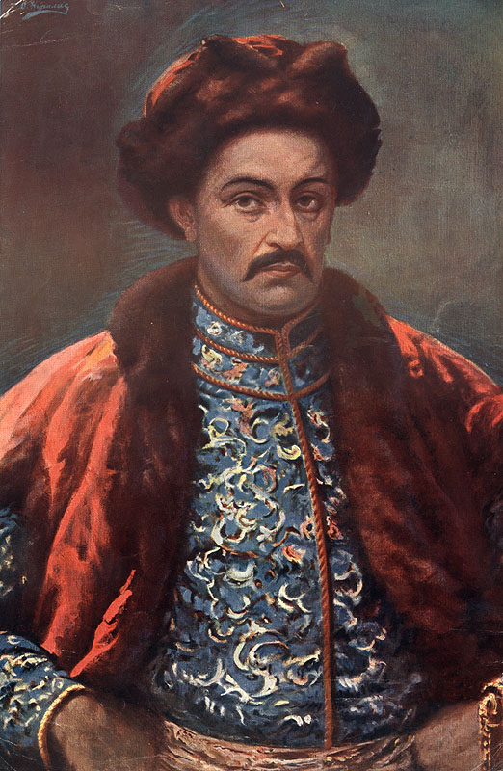
О. Курилас. Портрет Івана Мазепи (1909)

Slide 49
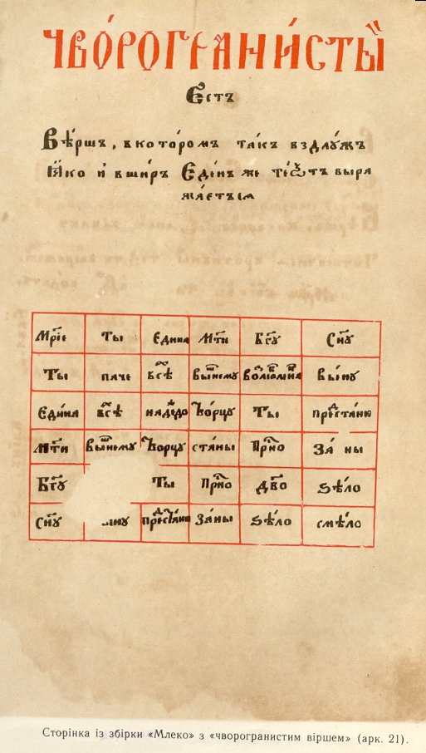
Вірші Івана Величковського

Slide 50
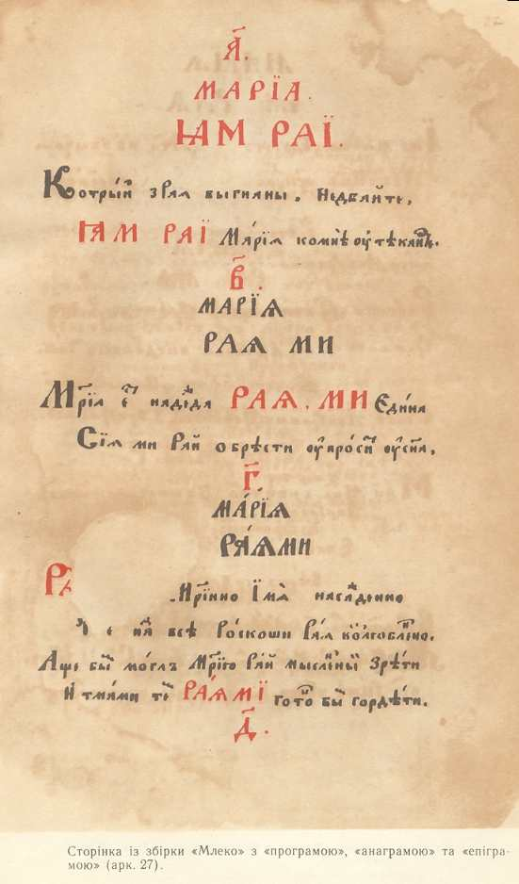
Вірші Івана Величковського

Slide 51

Вірші Івана Величковського

Slide 52

Вірші Івана Величковського

Slide 53

Старовинний український вертеп

Slide 54

Польська шопка (сучасна)

Slide 55

Барокове образотворче мистецтво в Україні. Іконостас собору Єлецького монастиря в Чернігові (1668–1670)

Slide 56

Барокове образотворче мистецтво в Україні. Іконостас Спасо-Преображенської церкви у Великих Сорочинцях (XVIII ст.)

Slide 57

Барокове образотворче мистецтво в Україні. Ікона «Розп’яття» з портретом лубенського полковника Леонтія Свічки (кінець XVII ст.)

Slide 58

Барокове образотворче мистецтво в Україні. Портрет переяславського полковника Семена Сулими (1754)

Slide 59

Барокове образотворче мистецтво в Україні. Портрет Параскеви Сулими, дружини переяславського полковника (1754)

Slide 60

Барокове образотворче мистецтво в Україні. Гравюра. Леонтій Тарасевич «Прибуття іконописців з Царгорода в Печерський монастир» (1702)

Slide 61

Барокове образотворче мистецтво в Україні. Гравюра. Олександр Тарасевич «Грудень» (гравюра для літургійного календаря «Rosarium», 1672–1677)

Slide 62

Українська барокова архітектура. Києво-Печерська лавра

Slide 63

Українська барокова архітектура. Андріївська церква в Києві

Slide 64

Українська барокова архітектура. Михайлівський золотоверхий собор (Київ)

Slide 65

Українська барокова архітектура. Михайлівський собор в Ніжині

Slide 66

Українська барокова архітектура. Собор Святого Юра у Львові

Slide 67

Українська барокова архітектура. Успенський собор у Харкові

Slide 68

Українська барокова архітектура. Успенський собор Єлецького монастиря в Чернігові

Slide 69

Григорій Сковорода (портрет роботи невідомого художника)

Slide 70

І. Падалка. Портрет Григорія Сковороди

Slide 71

М. Жук. Портрет Григорія Сковороди (1923)

Slide 72

В. Губенко. Григорій Сковорода (1969)

Slide 73

В. Слєпченко. Григорій Сковорода. Світ ловив мене, та не спіймав (2013)

Slide 74

Дуб-велетень, під яким любив працювати Григорій Сковорода (селище Сковородинівка)

Slide 75

Могильний камінь Григорія Сковороди (селище Сковородинівка)

Slide 76

Пам’ятник Григорію Сковороді в Харкові (встановлено 1992; скульптор І. Кавалерідзе)

Slide 77

Фрагмент рукопису Сковороди з малюнком «Фонтан «Нерівна всім рівність»

Slide 78

Купюра в 500 грн із портретом Григорія Сковороди та малюнком «Фонтан «Нерівна всім рівність»

Slide 79

Графіті «Сковородаб» на стіні Київського політехнічного інституту (автори Анатолій Тапольський і Саша Lime Kid). Поява графіті пов’язана з проведенням дабстеп-фестивалю SKOVORODUB, символом якого є видатний філософ (дабстеп — стиль у сучасній музиці)

